Slide 1
Grundlagen der Kommunikation für Führungskräfte
Mag. Dr. Andreas Olbrich-Baumann

Slide 2
Meine Erwartungen an den Tag
Was möchte ich gerne lernen?

Slide 3
Kommunikations“theorien“ gibt es viele....
Transaktionsanalyse | Gewaltfreie Kommunikation nach Rosenberg
4-Ohren-Modell | Eisberg-Modell
NLP | Embodied Communication
Und alle kochen nur mit Wasser (Sprache) ;)

Slide 4
Die Basics....

Slide 5
Nonverbale Kommunikation
    Äußere Erscheinung (Kleidung, Frisur, Schmuck)
    Körperhaltung und Körperbewegung (Stehen, Gang,
    Sitzen)
    Gestik (Hand, Arme und Hand in Bewegung)
    Mimik (Augen, Mund, Stirn)
    Distanz (Intimzone, persönliche, soziale und
    öffentliche Zone)
    Sprechweise (Sprachrhythmus, Geschwindigkeit,
    Lautstärke, Pausen, Lachen,...)

Slide 6
Nonverbale Kommunikation
    Um Lücken in der verbalen Kommunikation
    zu schließen
    Ausdruck von Sympathie und Antipathie
    Um die Wirkung des Gesagten zu erhöhen
    Zur Strukturierung der Kommunikation
Notes:
Um Lücken in der verbalen Kommunikation
zu schließen--> Wenn beispielsweise ein Wort entfallen ist, kann durch Handzeichen das Wort umschrieben werden.
Ausdruck von Sympathie und Antipathie --> Körperkontakt, Berührung, Nähe suchen - oder Abstand wahren.
Um die Wirkung des Gesagten zu erhöhen --> Beispielsweise hat Achtung und Finger heben und Stimme heben eine andere Wirkung als nur Achtung
Zur Strukturierung der Kommunikation --> Beispielsweise Betonung oder auch durch Gestik: 1., 2.,....

Slide 7
Sicherheits- und Unsicherheitssignale
Sicherheitssignale (Signale der Stärke) | Unsicherheitssignale (Signale der Schwäche)
Gute Gesamtverfassung: aufrechte Haltung; gute Spannung; Tiefenatmung | Schlechte Gesamtverfassung: nachlässige, schiefe / gekrümmte Haltung; Überspanntheit; flacher Atem
Sicherer Stand, aufrechter Kopf entspannte Schultern | Hin- und Herpendeln, hochgezogene Schultern
Im Zentrum einer Bühne stehen Beim Sitzen und Stehen viel Raum beanspruchen | Am Rand einer Bühne stehen Beim Sitzen und Stehen wenig Raum beanspruchen
Offener, ruhiger und fester Blick | Unsteter, hektischer Blick
Klare Sprache, mäßiges Grundtempo | Zu leises Sprechen, Schnellsprechen, kaum Pausen, äh, Monotonie

Slide 8
Sicherheits- und Unsicherheitssignale
Sicherheitssignale (Signale der Stärke) | Unsicherheitssignale (Signale der Schwäche)
Positive und imageförderliche Argumentation | Negative und imagesenkende Argumentation
Kurze, gegliederte Sätze | Lange, ungegliederte Sätze
Klare, anschauliche Botschaften mit anschaulichen Beispielen | Umständliche und abstrakte Botschaften
Hohes Engagement, Begeisterung und Dynamik | Wenig Engagement und Begeisterung
Die Nähe der ZuhörerInnen suchend | Distanz zu den ZuhörerInnen
ZuhörerInnen selbstsicher ansprechen und einbinden | Kaum Bezüge zu den ZuhörerInnen

Slide 9
Gesichtsausdruck
Ruhig
Interessiert
Blickkontakt
freundlich

Slide 10
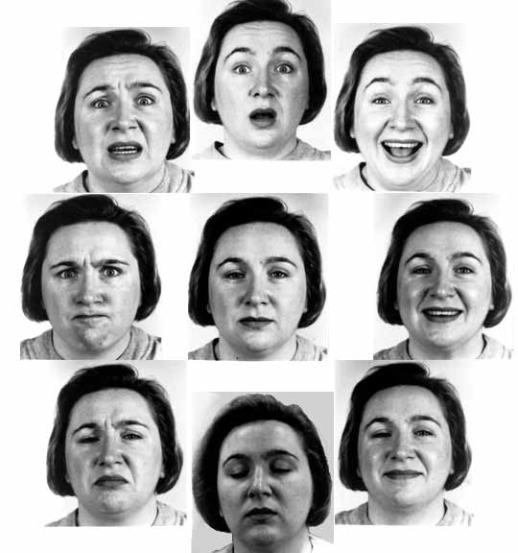
Gesichtsausdruck
Ruhig
Interessiert
Blickkontakt
freundlich

Slide 11
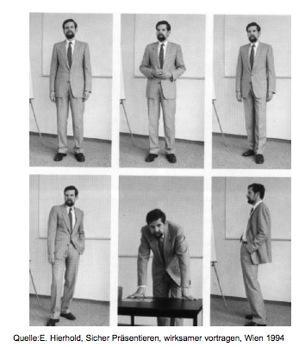
Haltung und Gestik
Positiv
negativ

Slide 12
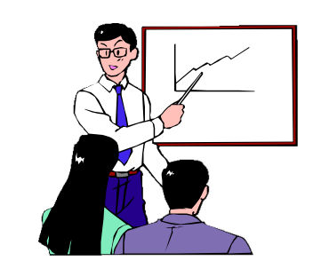
Blickkontakt
Dadurch haben Sie stets Kontakt zum Publikum!
(Kleiner Tipp: Wenn man anderen nicht in die Augen schauen kann: Haaransatz, Nasenspitze oder Kinn fixieren)

Slide 13
Vorstellen meiner Station / meiner Dienststelle
Einem Kunden (Klientin)
Einem Angehörigen
Einem Vorgesetzten (Magistrat, Geldgeber)
Vorbereitungszeit: 20 min

Slide 14
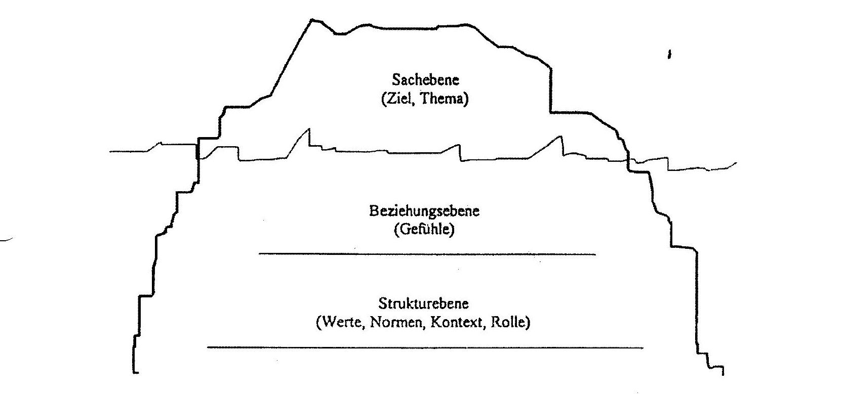
Eisbergmodell der Kommunikation
Notes:
Der Inhalt eines Gesprächs ist meist nur die Spitze des Eisbergs
Der Inhalt ist immer sichtbar
Wenn wir zwei Menschen fragen worüber sie sprechen - kein Problem
ABER WIE sie das tun - schwieriger zu sagen --> ist weniger bewusst!

Slide 15
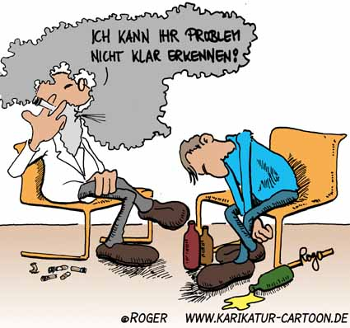
3 wesentliche Grundhaltungen nach Rogers (1957):
  Akzeptanz
  Empathie
  Kongruenz

Slide 16
Gesprächsmethoden
Kontrollierter Dialog und aktives Zuhören
Spiegeln
Bestätigung
Paraphrasieren
Klarstellen und Nachfragen

Slide 17
Gesprächsmethoden
Der kontrollierte Dialog und aktives Zuhören
  Das Gesagte des Gegenübers mit eigenen Worten wiederholen
  Erfordert aufmerksames Zuhören
  Man zeigt, dass man zugehört hat und „die Botschaft angekommen ist“
  Geht nicht darum den anderen zu analysieren oder sein Verhalten zu interpretieren - geht einzig darum, eine Botschaft mit eigenen Worten zu wiederholen

Slide 18
Gesprächsmethoden
Das Spiegeln
  Ergänzend zum aktiven Zuhören
  Bezieht sich mehr auf die Körperhaltung des Gegenübers
  Blickkontakt halten
  Mit dem Gegenüber körpersprachlich eine Beziehung aufnehmen
  Bewegungen spiegeln

Slide 19
Gesprächsmethoden
3. Bestätigung
Dem Gesprächspartner, der Gesprächspartnerin zu verstehen geben, dass man zuhört und Aussagen ernst nimmt
„Aha“, „ich verstehe“, „Ja“,... --> als Zeichen
Besonders zu Beginn des Gespräches können so genannte „Türöffner“ verwendet werden um eine Beziehung aufzubauen und das Gegenüber zum Weitersprechen ermutigt
    „Möchten Sie mehr darüber erzählen?“
    „Wie geht es Ihnen im Moment damit?“

Slide 20
Gesprächsmethoden
4. Paraphrasieren
Eine sehr wichtige Technik beim aktiven Zuhören
Damit kann beratende Person zeigen, dass sie die Botschaft verstanden hat
Bsp.: „Nur damit ich sie richtig verstehe,...“ oder „Sie fühlen sich also deswegen so bedrückt, weil...“
Wohltuende Wirkung
Durch das Zusammenfassen wird oftmals für die andere Person vieles klarer
Neue Blickwinkel entwickeln
Oftmals auch zu tiefer liegende Probleme

Slide 21
Gesprächsmethoden
5. Klarstellen und Nachfragen
Wenn etwas nicht verstanden wird: nachfragen!
Nicht nur fragenden Person - auch der befragten Person kann dadurch vielleicht manches klarer werden
Aber nicht als Vorwurf formuliert!
Bsp.:
  „Sie meinen also...“
  „Was mir für mein Verständnis fehlt, ist...“

Slide 22
Die vier Aspekte einer Nachricht
Friedmann Schulz von Thun (1981)
Sachinhalt
Worüber ich informiere
Nachricht
Selbst-
offenbarung
Appell
Was ich von
mir selbst
kundgebe
Wozu ich dich
veranlasse
Beziehung
Was ich von dir halte und
wie wir zueinander stehen
Notes:
Friedmann Schulz von Thun 1981, die vier Aspekte einer Nachricht
Sachinhalt

Slide 23
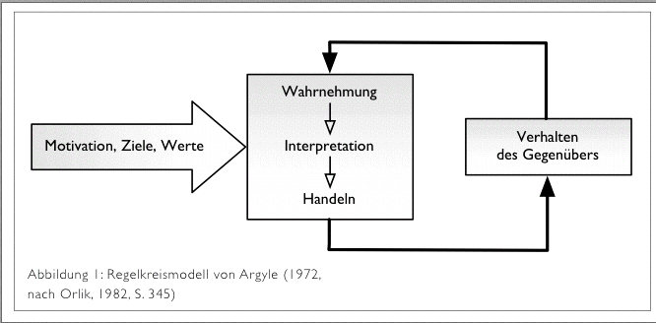

Slide 24
Feedback-Regeln
...wenn der andere es hören will
    Ist die Situation passend
    Hat Person Ruhe und Aufmerksamkeit um zuzuhören ?
    Kann trotzdem den EIGENEN Gefühlen kurz Luft machen - allerdings mit Hinweis darauf, dass ausführliches Feedback folgt
...ausführlich und konkret
    Ist der Anfang eines Dialogs
    So ausführlich wie möglich die eigenen Wahrnehmungen, Vermutungen und Gefühle mitteilen
    NICHT: Information „vor die Füße knallen“ und dann „aus dem Staub machen“
Notes:
Indirekt vermeiden
Direkt besser!
Hier nun einige Feedback-Regeln, wie Feedback angebracht werden kann

Slide 25
Feedback-Regeln
3. ...Wahrnehmungen als Wahrnehmungen, Gefühle als Gefühle und Vermutungen als Vermutungen
    Gefährlich, eigene Gefühle als Eigenschaften anderer wahr zu nehmen
    Ist das subjektive Empfinden!
4. ...den anderen nicht analysieren
    Klar machen, dass man selbst es ist, den oder die etwas stört
    Wenn nur Aussagen über das Verhalten der andere Person --> kommt nicht mehr klar heraus, dass man selbst ein Problem damit hat
Notes:
Indirekt vermeiden
Direkt besser!
Hier nun einige Feedback-Regeln, wie Feedback angebracht werden kann

Slide 26
Feedback-Regeln
5. ...auch positive Gefühle und Wahrnehmungen
    Nicht nur wenn etwas schief gegangen ist
6. ...soll umkehrbar sein
    Was X zu Y sagt, sollte auch Y zu X sagen können
7. ...Informationskapazität des anderen berücksichtigen
    Nur ein bestimmtes Quantum an Information in einer gewissen Zeitspanne aufnehmen kann
...auf begrenztes konkretes Verhalten beziehen
    Nicht mit Eigenschaften abstempeln
    Nicht generalisieren --> „Du bis immer...“
    Nicht ganze Person wirkt unangenehm, sondern eine bestimmte Verhaltensweise
    Konkret und NICHT-WERTEND
Notes:
Indirekt vermeiden
Direkt besser!
Hier nun einige Feedback-Regeln, wie Feedback angebracht werden kann

Slide 27
Feedback-Regeln
...möglichst unmittelbar
    Mensch kann besser lernen, wenn Rückmeldung auf sein Verhalten unmittelbar erfolgt
    Feedback zu späteren Zeitpunkt beinhaltet die Gefahr, dass „Aufgestautes“ herausplatzt
10. ...Annahme von Feedback, nur dann wenn in der Lage dazu
    Hängt auch von Haltung des Empfängers ab
    Wenn Feedback zu diesem Zeitpunkt nicht hören will - deutlich sagen!
    Aber dem Partner kurz die Möglichkeit geben die Gefühle los zu werden und zu einem späteren Zeitpunkt das Gespräch fortsetzen
Notes:
E. Kann auch sage, dass jetzt kein Feedback, da nicht angemessen darauf eingehen kann

Slide 28
Feedback-Regeln
11. ...wenn der Partner es sich wünscht
    Wenn Partner darum bittet - beide sehr interessiert daran --> sehr gute Voraussetzungen
    Geringe Abwehr
12. ...Feedback Annahme - ruhig zuhören
    Nicht sofort Gegenantwort parat halten - vermittelt den Eindruck als hätten sie nicht zugehört
    Nachfragen um Unverstandenes zu klären
    Nicht sofort „klarstellen“ und „rechtfertigen“
...Information geben und nicht anderen verändern
    Es KANN Veränderung ausgelöst werden
    Veränderung muss aber von beiden Seiten überlegt werden
    Wenn Intention des Feedbacks nur die Veränderung des Verhaltens --> Kontraproduktiv
Notes:
Feedback ist ein Prozess!

Slide 29
Präsentation
Welches ZIEL will ich erreichen?

Slide 30
Zielgruppenanalyse
WER ist meine Zielgruppe?
Welche Funktionen haben diese Menschen im Unternehmen (in meiner Abteilung)?
Welche Interessen haben diese Menschen?
Welche Konsequenzen hat DIESE Präsentation für diese Menschen?
Welche Einstellungen haben die Teilnehmenden untereinander?

Slide 31
Hat sich die Zielgruppe freiwillig gemeldet?
Oder wurde sie geschickt?
(Welche Gegenargumente könnten Teile des Publikums formulieren und wie könnte ich auf diese antworten?)

Slide 32
Aufbau einer Präsentation
Sag dem Publikum, was du sagen wirst (Einleitung)
Sag es! (Hauptteil)
Sag ihm, was du gerade gesagt hast! (Schluss)
Für den Hauptteil:
Vergangenheit -> Gegenwart -> Zukunft

Slide 33
Manuskript für die Präsentation
Stichworte auf Karteikarten:
Leicht zu sortieren (ganz wichtig: nummerieren!)
Unauffällig zu handhaben
„Für die Hände“
Bei Powerpoint:
Folien ausdrucken (4 auf eine Seite: -> Kontrolle über den Ablauf)

Slide 34
Reaktion auf Fragen
Sachbezogen, knapp antworten!
Fachliche Frage aus dem Publikum:
1. geduldig zuhören
2. positiv quittieren („das ist eine interessante Frage“, „Danke für diesen Hinweis!“)
3. Kern der Frage wiederholen
4. sachbezogen antworten, nicht abschweifen

Slide 35
Schwierige Fragen
Mehrere Möglichkeiten:
Man gibt eine Antwort
Zugeben, dass man es nicht weiß, aber Infos sammelt um später diese Frage zu beantworten
Auf einen späteren Zeitpunkt vertrösten
Frage dem Publikum („den Experten“) weitergeben
Wenn man nicht gewillt ist, die Frage zu beantworten („Schüssel“-Technik): auf späteren Zeitpunkt vertrösten, wenn nochmals insistiert wird, sagen, dass man die Frage schon früher beantwortet hat.

Slide 36
Störungen haben Vorrang
Vermeiden Sie Störungen (Handys, Durchsagen, Raus-Rein-Raus)
Bei Störungen: Unterbrechen Sie die Präsentation kurz
Keine Anschauungsgegenstände während der Präsentation herumgeben (auch keine Unterschriftenlisten)

Slide 37
Reden
Muttertagsfeier
Weihnachtsfeier
Ostern
Geburtstagsfeier (eines Mitarbeiters / einer Mitarbeiterin)
Geburtstagsfeier (eines Patienten /einer Patientin)
Vorbereitungszeit: 20 min

Slide 38
Redebeitrag in
Teamsitzungen / Panel / Runder Tisch

Slide 39
Gruppenübung
Neues Dienstrecht
12 Stundentag
Papamonat
Mehr Frauen in die Führungsetage
4 Gruppen. 15 Minuten

Slide 40
Gruppenübung
Zu spät kommen
Unordentlich sein
Körpergeruch
Lärm
Handy spielen
5 Gruppen: 15 Minuten

Slide 41
Satzsysteme zur Argumentation

Slide 42
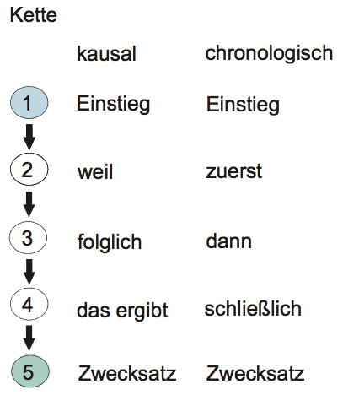
5-Satz-Schema von Hellmut Geissner (1969)

Slide 43
Kette
Lassen Sie mich 3 Aspekte nennen:
1.
2.
3.
Daraus wird klar, dass….
----------
Ich möchte folgende Punkte anführen.
Einerseits ….
Andererseits ….
Und außerdem ….
Daraus wird klar, dass…

Slide 44
Kette (2)
Wenn wir uns folgendes ansehen:
Früher
Heute
Morgen
Daraus wird klar, dass….
---------------------
Wenn wir logisch denken:
Wenn x
Dann y
Und dann natürlich z
Daraus wird klar, dass ……

Slide 45
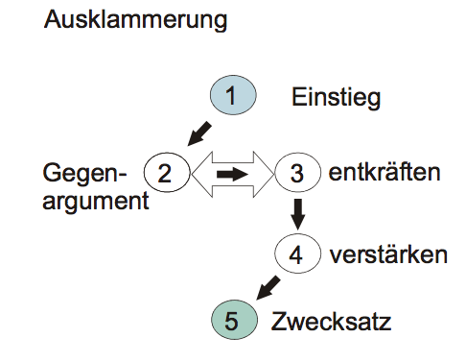

Slide 46
Ausklammerung
Lassen sie mich folgendes sagen:
Man könnte die Meinung vertreten……
Dabei wird außer Acht gelassen ……
Außerdem ….
Deshalb bin ich der Meinung, dass ….
-------------------
Lassen Sie mich folgendes sagen:
Manche sagen…..
Sie übersehen ……
Außerdem übersehen Sie ….
Deshalb bin ich der Meinung, dass …..

Slide 47
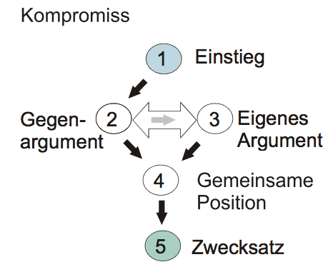

Slide 48
Kompromiss
Lassen Sie mich folgendes sagen.
Die einen behaupten
Die anderen meinen
Beide sind sich einig, dass …
Deshalb sollten wir…..
-----------
Lassen sie mich folgendes sagen.
Auf der einen Seite ….
Andererseits hingegen …..
Beiden ist jedoch wichtig, dass…
Deshalb fordere ich….

Slide 49
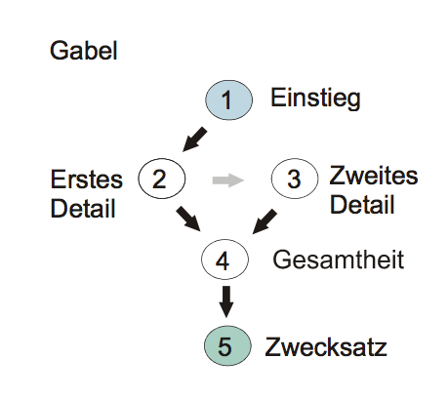

Slide 50
Gabel
Lassen sie mich folgendes erklären.
X zeigt deutlich,dass….
Außerdem zeigt Y, dass….
All dies legt den Schluss nahe, dass….
Und deshalb meine ich,….

Slide 51
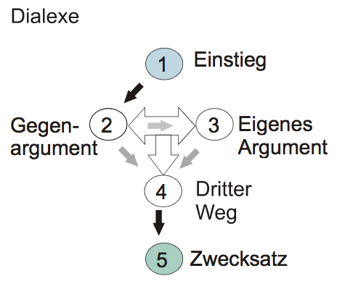

Slide 52
Dialexe /Kompromiss
Lassen sie mich Folgendes sagen.
Die einen ……
Die anderen ….
Beide Argumente überzeugen nicht
Deshalb schlage ich vor……
--------
Ich möchte folgendes nicht unerwähnt lassen.
Auf der einen Seite…..
Andererseits hingegen …..
Dabei lassen beide außer Acht, dass ….
Deshalb schlage ich vor……

Slide 53
Gruppenübung
12 Stundentag
Personalabbau
Kündigung/Entlassung
Betriebsausflug
Pausenregelung
Gesunde Woche
5 Gruppen: 15 Minuten

Slide 54
Das Harvard-Modell von Fisher, Ury & Patton

Slide 55
Verhandlungen
  4 Grundprinzipien:
  Trennung von Menschen und Problemen
  Konzentration auf Interessen und nicht auf Positionen
  Entwicklung alternativer Lösungsoptionen zum beiderseitigen Nutzen
  Anwendung objektiver Beurteilungskriterien

Slide 56
6Verhandlungen
  Trennung von Menschen und Problemen:
  „Hart in der Sache, aber weich gegenüber den Menschen“
  Wenn Vorstellungen nicht präzise --> Präzisierung fordern
  Wenn Emotionen hochkommen ---> ohne Konsequenzen ausleben
  Ausführungen des Verhandlungspartners aktiv zuhören: Aussagen des anderen Zusammenfassen und positiv formuliert wiederholen

Slide 57
Verhandlungen
  2. Konzentration auf Interessen und nicht auf Positionen:
  Empathische Grundhaltung
  Identifikation der Grundbedürfnisse:
  Sicherheit
  Wirtschaftliches Auskommen
  Zugehörigkeitsgefühl
  Anerkennung
  Selbstbestimmung
  --> sind nicht verhandelbar

Slide 58
Verhandlungen
  3. Entwicklung alternativer Lösungsoptionen:
  Anwendung von Brainstorming
  4. Anwendung objektiver Beurteilungskriterien:
  Wissenschaftliche Gutachten
  Meinungen von Sachverständigen
  Etc.
  Vergleich mit der Besten Alternative zur Verhandlungsübereinkunft (BATNA = Best Alternative to negotiated agreement)

Slide 59
Danke für Ihre Aufmerksamkeit

